Slide 1
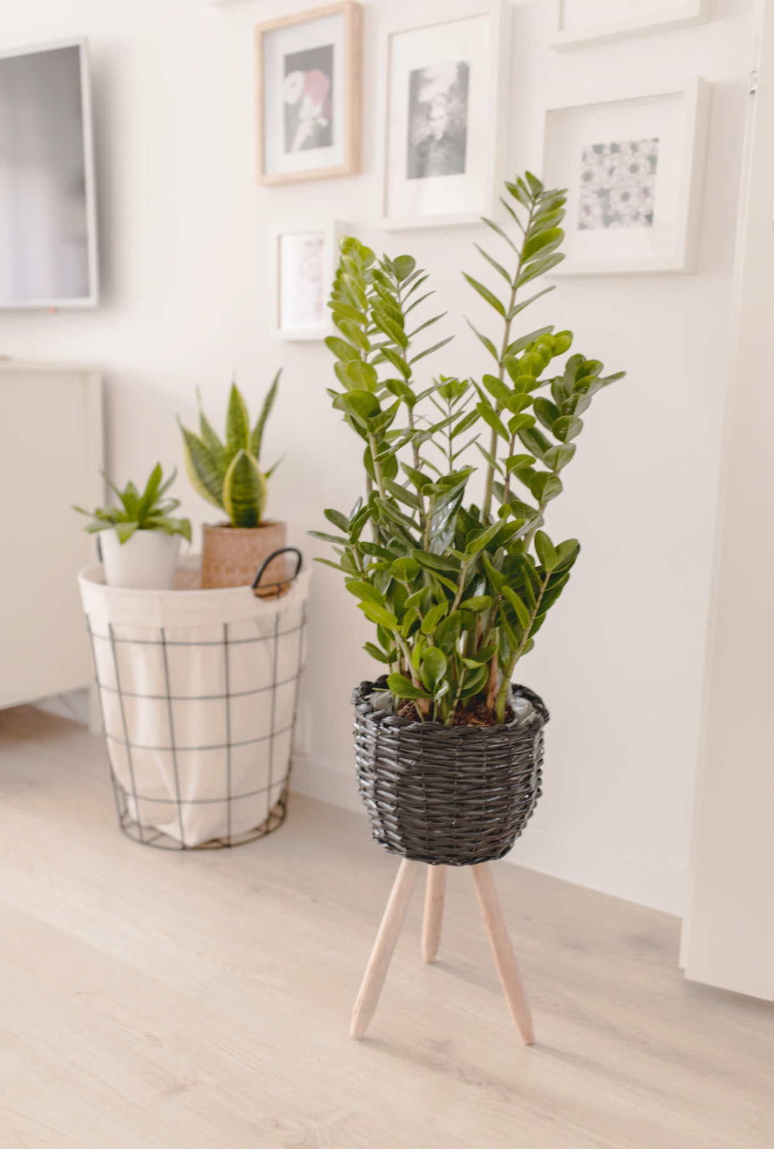
///////
20XX
茶色简约风
汇报通用模板
DARK BROWN CONTRACTED WIND REPORT GENERIC TEMPLATE
汇报人：OfficePLUS

Slide 2
01
02
03
04
工作概述
取得成就
存在不足
未来展望
总结概括主要观点
总结概括主要观点
总结概括主要观点
总结概括主要观点
目×录
///////

Slide 3
///////
PART ONE
工作概述
目前工作情况汇报
///////

Slide 4
目前工作情况汇报
32%
32%
32%
销售
用户
浏览量
推荐使用OPPOSANS 作为本套模板的标准字体搭配当然也可以使用电脑自带的微软雅黑
推荐使用OPPOSANS 作为本套模板的标准字体搭配当然也可以使用电脑自带的微软雅黑
推荐使用OPPOSANS 作为本套模板的标准字体搭配当然也可以使用电脑自带的微软雅黑
///////

Slide 5
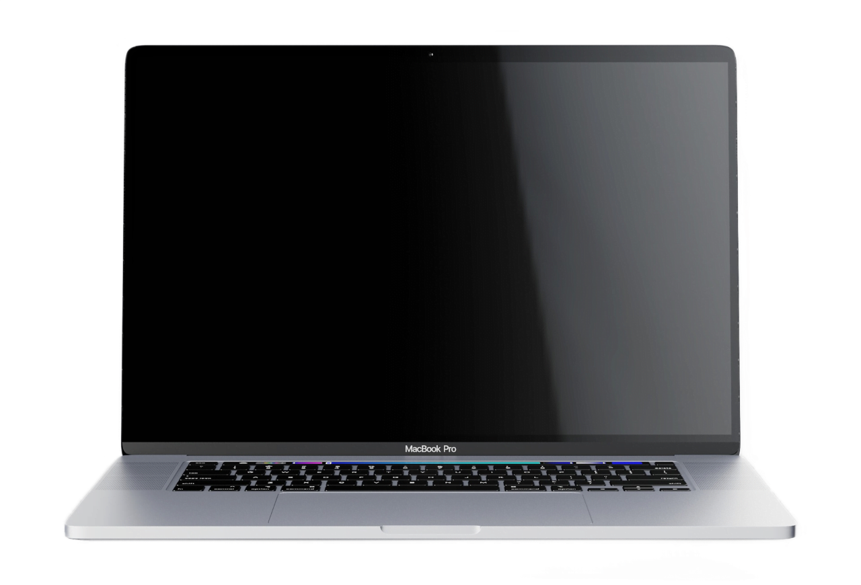
目前工作情况汇报
个人在日常中的要求
推荐使用OPPOSANS 作为本套模板的标准字体搭配当然也可以用电脑自带的微软雅黑替代，行距1.3倍。
严于律己
遵纪守法
推荐使用OPPOSANS 字体作为本套模板的标准字体搭配
推荐使用OPPOSANS 字体作为本套模板的标准字体搭配
///////

Slide 6
目前工作情况汇报
优势
劣势
推荐使用OPPOSANS 作为本套模板的标准字体搭配，当然也可以用电脑自带的微软雅黑替代
S
推荐使用OPPOSANS 作为本套模板的标准字体搭配，当然也可以用电脑自带的微软雅黑替代
W
机遇
O
T
威胁
推荐使用OPPOSANS 作为本套模板的标准字体搭配，当然也可以用电脑自带的微软雅黑替代
推荐使用OPPOSANS 作为本套模板的标准字体搭配，当然也可以用电脑自带的微软雅黑替代
///////

Slide 7
目前工作情况汇报
生活上
推荐使用OPPOSANS 作为本套模板的标准字体搭配，当然也可以用自带的微软雅黑
B
工作上
思想上
推荐使用OPPOSANS 作为本套模板的标准字体搭配，当然也可以用自带的微软雅黑
推荐使用OPPOSANS 作为本套模板的标准字体搭配，当然也可以用自带的微软雅黑
A
C
///////

Slide 8
目前工作情况汇报
重视工作基础
加大工作力度
推荐使用OPPOSANS 作为本套模板的标准字体搭配，当然也可以用电脑自带的微软雅黑替代
推荐使用OPPOSANS 作为本套模板的标准字体搭配，当然也可以用电脑自带的微软雅黑替代
积极方面
消极方面
推荐使用OPPOSANS 作为本套模板的标准字体搭配，当然也可以用电脑自带的微软雅黑替代
///////

Slide 9
目前工作情况汇报
最佳设计奖
最佳创意奖
名称：某某
介绍：你的模板管家
名称：某某
介绍：你的模板管家
推荐使用OPPOSANS 为本套模板的标准字体搭配
推荐使用OPPOSANS 为本套模板的标准字体搭配
///////

Slide 10
目前工作情况汇报
01. 提高理论能力
推荐使用OPPOSANS 作为本套模板的标准字体搭配当然也可以用电脑自带的微软雅黑替代，行距1.3倍。
02. 提升业务水平
///////
推荐使用OPPOSANS 作为本套模板的标准字体搭配当然也可以用电脑自带的微软雅黑替代，行距1.3倍。
03. 加强团队沟通
///////
推荐使用OPPOSANS 作为本套模板的标准字体搭配当然也可以用电脑自带的微软雅黑替代，行距1.3倍。
///////

Slide 11
目前工作情况汇报
202X / 05 / 20
202X / 05 / 20
推荐使用OPPOSANS 为本套模板的标准字体搭配可以自带的微软雅黑
推荐使用OPPOSANS 为本套模板的标准字体搭配可以自带的微软雅黑
202X / 05 / 20
202X / 05 / 20
推荐使用OPPOSANS 为本套模板的标准字体搭配可以自带的微软雅黑
202X / 05 / 20
推荐使用OPPOSANS 为本套模板的标准字体搭配可以自带的微软雅黑
推荐使用OPPOSANS 为本套模板的标准字体搭配可以自带的微软雅黑
///////

Slide 12
目前工作情况汇报
A项目
C项目
推荐使用OPPOSANS 作为本套模板的标准字体搭配，当然也可以用电脑自带的微软雅黑替代
推荐使用OPPOSANS 作为本套模板的标准字体搭配，当然也可以用电脑自带的微软雅黑替代
62%
OfficePLUS
89%
B项目
D项目
OfficePLUS
推荐使用OPPOSANS 作为本套模板的标准字体搭配，当然也可以用电脑自带的微软雅黑替代
推荐使用OPPOSANS 作为本套模板的标准字体搭配，当然也可以用电脑自带的微软雅黑替代
///////

Slide 13
目前工作情况汇报
个人的
工作结论
推荐使用OPPOSANS 为本套模板的字体搭配
推荐使用OPPOSANS 为本套模板的标准字体搭配
推荐使用OPPOSANS 为本套模板的标准字体搭配
///////

Slide 14
目前工作情况汇报
提升销售额的方法
推荐使用OPPOSANS 作为本套模板的标准字体搭配，当然也可以用电脑自带的微软雅黑替代
01
02
推荐使用OPPOSANS 作为本套模板的标准字体搭配，当然也可以用电脑自带的微软雅黑替代
推荐使用OPPOSANS 作为本套模板的标准字体搭配，当然也可以用电脑自带的微软雅黑替代
///////

Slide 15
目前工作情况汇报
提出方案
复盘交流
循·环
推荐使用OPPOSANS 作为本套模板的标准字体搭配，当然也可以用电脑自带的微软雅黑替代
A
D
推荐使用OPPOSANS 作为本套模板的标准字体搭配，当然也可以用电脑自带的微软雅黑替代
OfficePLUS
B
C
进行交流
组织实施
推荐使用OPPOSANS 作为本套模板的标准字体搭配，当然也可以用电脑自带的微软雅黑替代
推荐使用OPPOSANS 作为本套模板的标准字体搭配，当然也可以用电脑自带的微软雅黑替代
///////

Slide 16
目前工作情况汇报
传达指示
推荐使用OPPOSANS 作为本套模板的标准字体搭配，可以用自带的微软雅黑替代
有效沟通
推荐使用OPPOSANS 作为本套模板的标准字体搭配，可以用自带的微软雅黑替代
推进实施
项目展示
推荐使用OPPOSANS 作为本套模板的标准字体搭配，可以用自带的微软雅黑替代
///////

Slide 17
目前工作情况汇报
项目成员组成结构
成员
成员
组织
架构
成员
成员
成员
成员
推荐使用OPPOSANS 作为本套模板的标准字体搭配，当然也可以用电脑自带的微软雅黑替代，推荐使用1.2倍行距。
///////

Slide 18
目前工作情况汇报
62%
项目
浏览量
交易量
推荐使用OPPOSANS 作为本套模板的标准字体搭配
推荐使用OPPOSANS 作为本套模板的标准字体搭配
///////

Slide 19
目前工作情况汇报
 | 项目A | 项目B | 项目C | 项目D
部门A | 123 | 32 | 231 | 98
部门B | 821 | 12 | 871 | 32
部门C | 901 | 98 | 780 | 72
部门D | 102 | 21 | 810 | 10
部门E | 398 | 32 | 872 | 43
部门F | 208 | 20 | 329 | 27
部门G | 214 | 12 | 210 | 34
加强某某项目
加强某某项目
加强某某项目
///////

Slide 20
///////
20XX
感谢大家观看
TAHNKS
DARK BROWN CONTRACTED WIND REPORT GENERIC TEMPLATE
汇报人：OfficePLUS

